Slide 1
Bonjour
Introduction

Slide 2
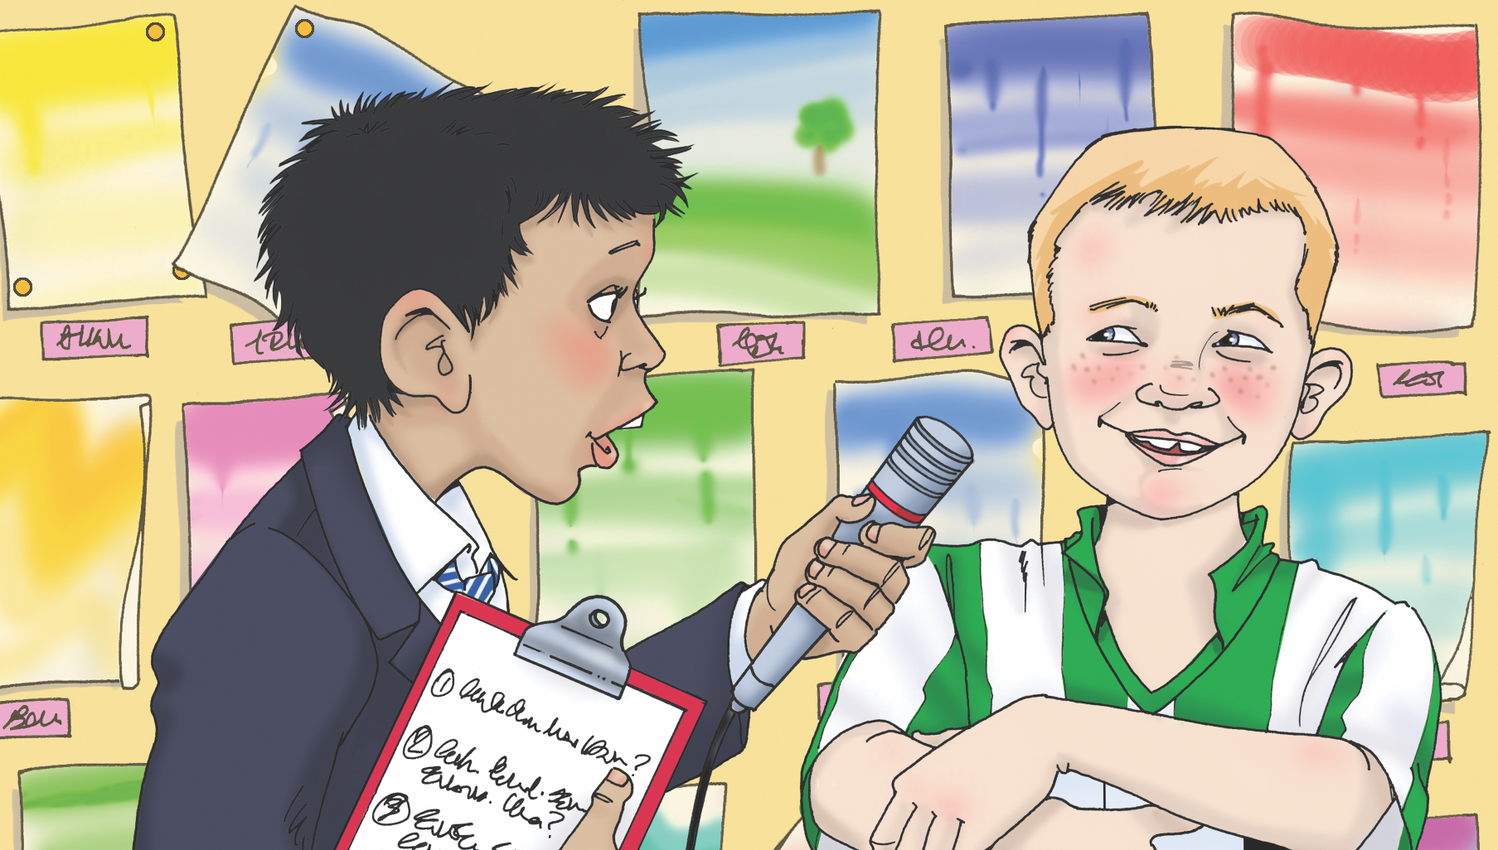
Comment t’appelles-tu ?
Je m’appelle Jacques.
Click the speaker to play, pause or rewind the audio file

Slide 3
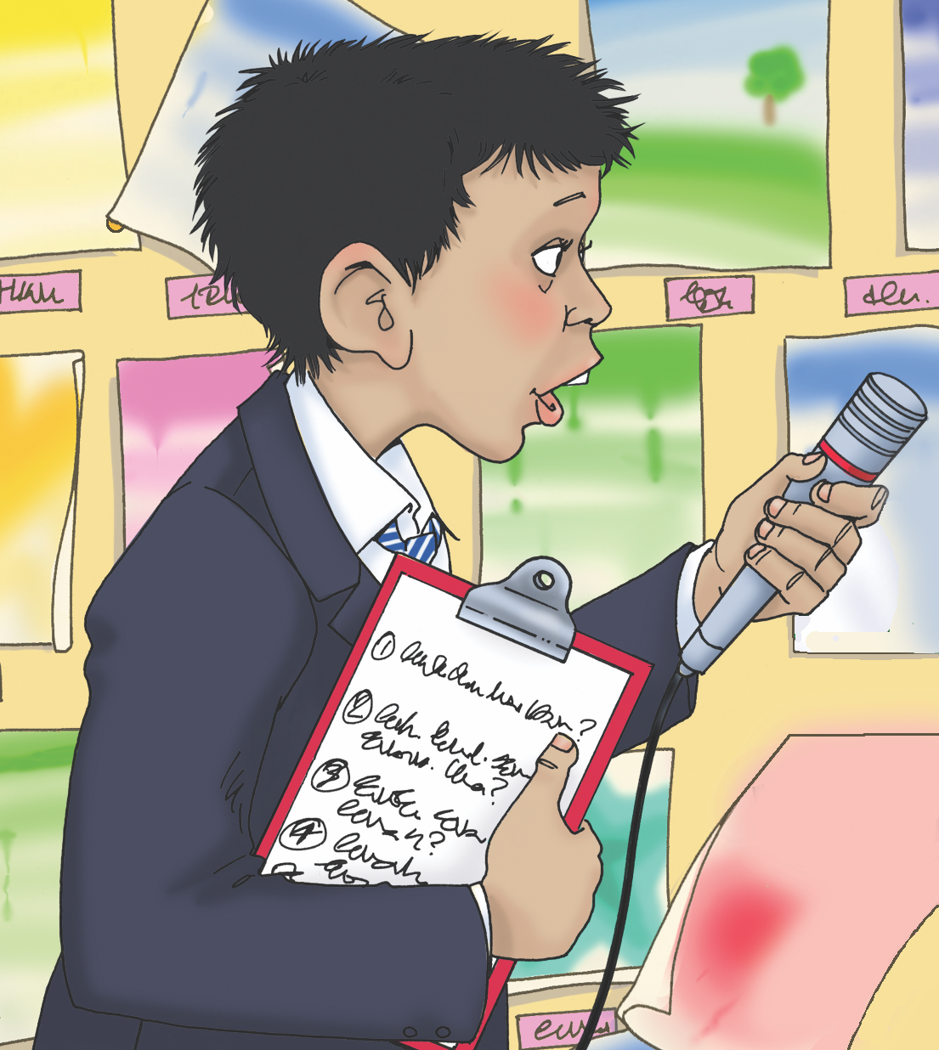
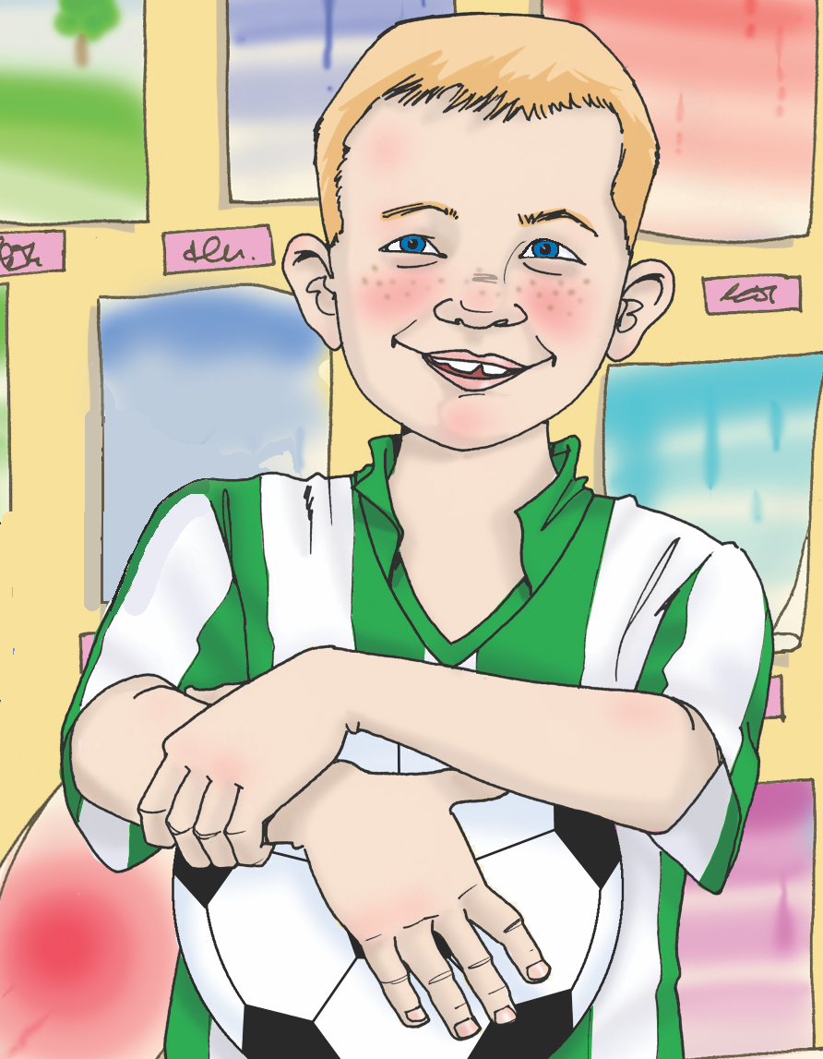
Quel âge as-tu ?
J’ai 5 ans.
Click the speaker to play, pause or rewind the audio file

Slide 4
Où habites-tu ?
J’habite à … .
Click the speaker to play, pause or rewind the audio file

Slide 5
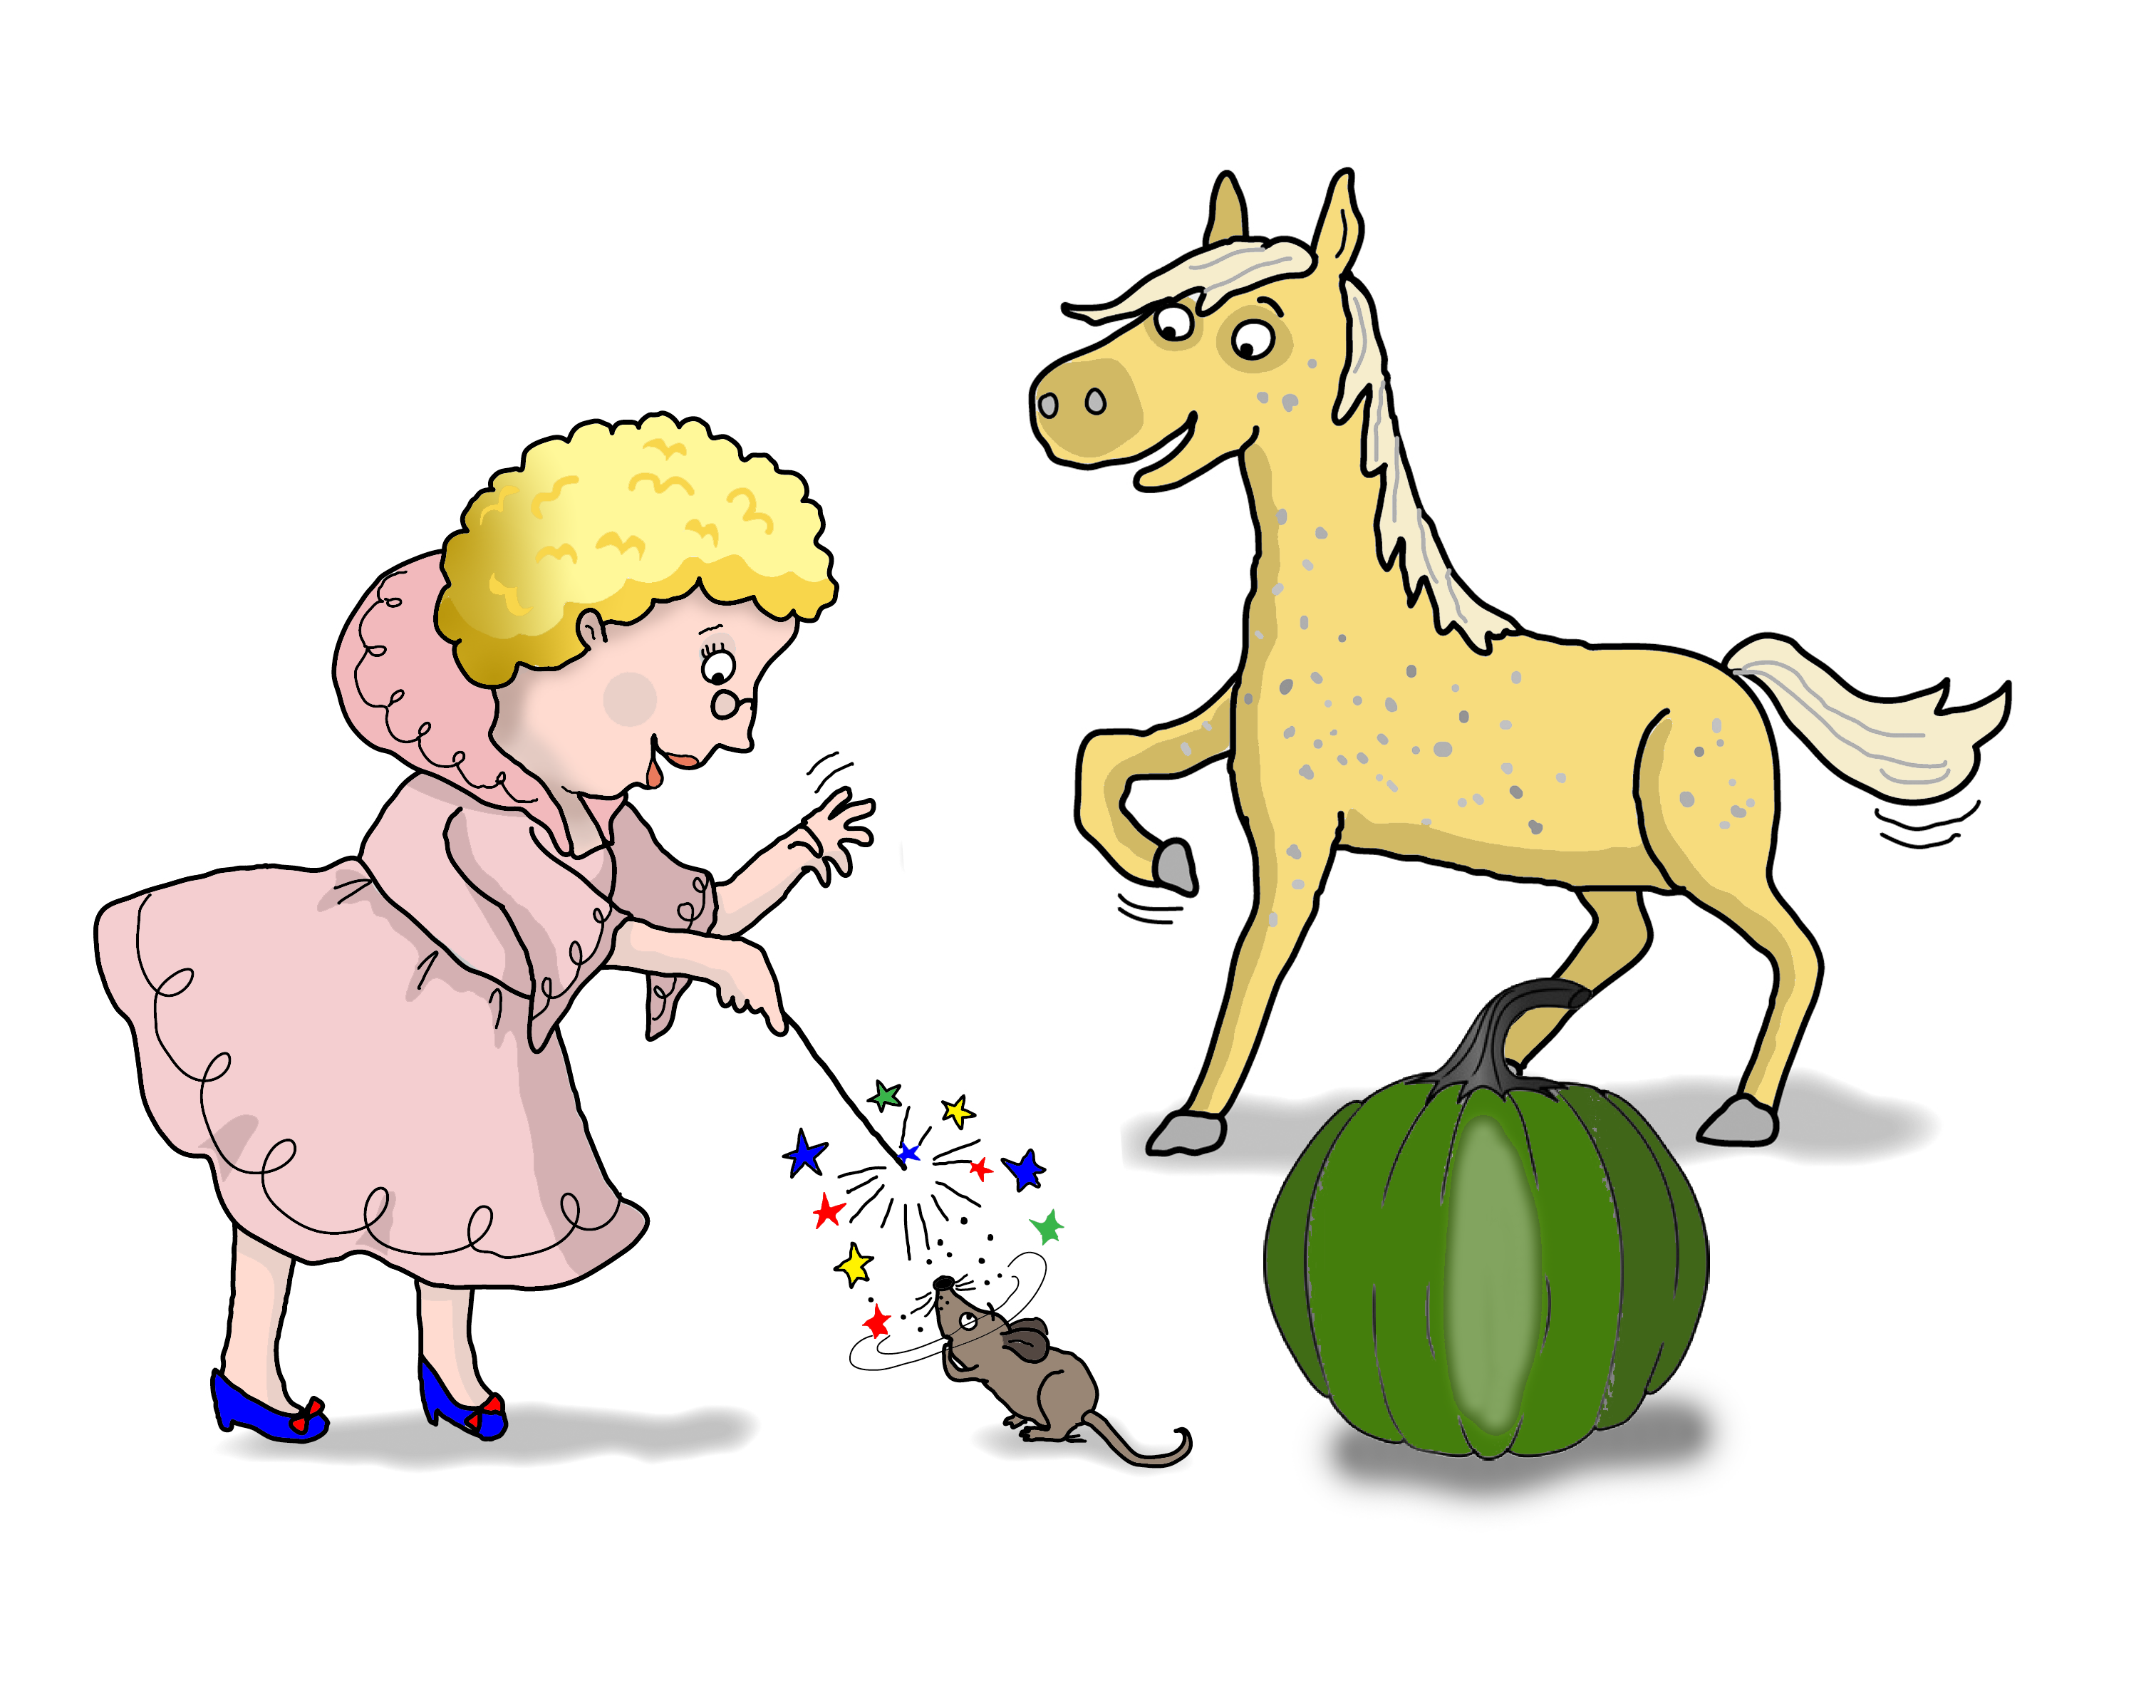
Comment t’appelles-tu ?
1.
2.
4.
5.
3.
Je m’appelle …
Click the speaker to play, pause or rewind the audio file

Slide 6
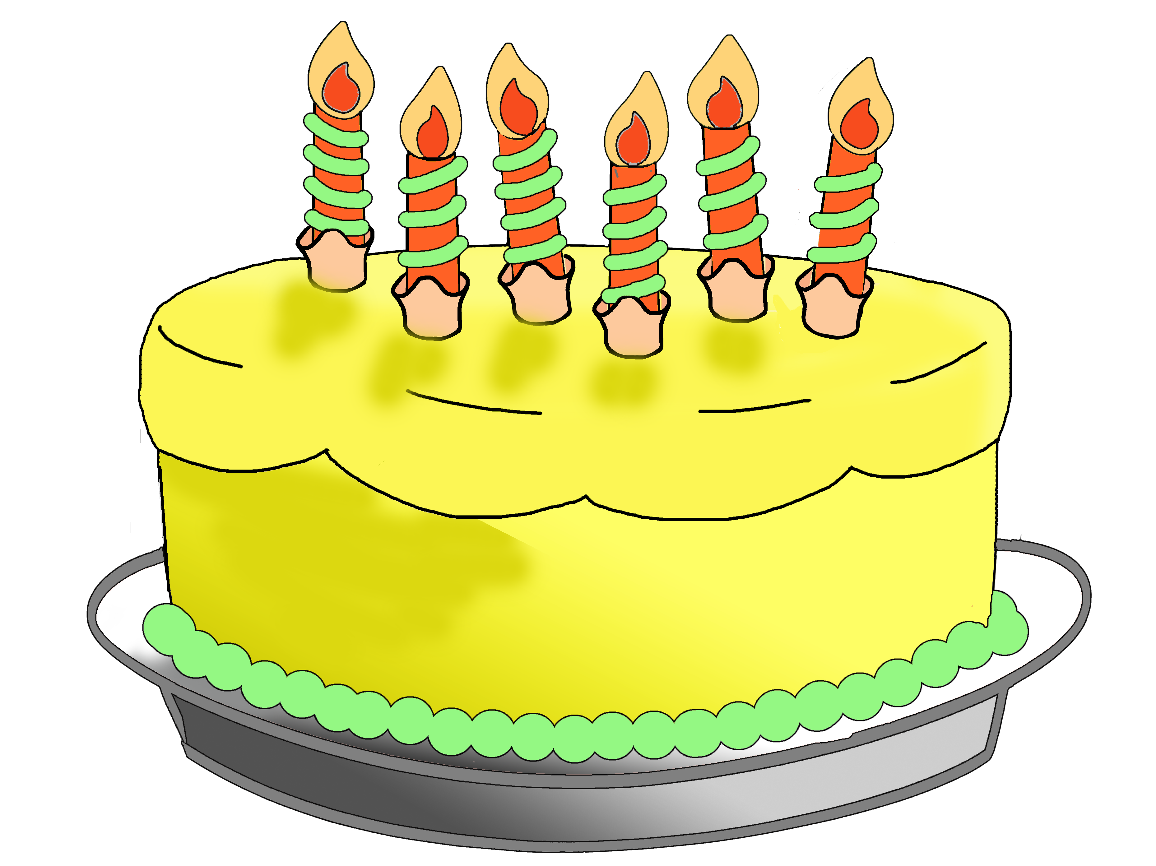
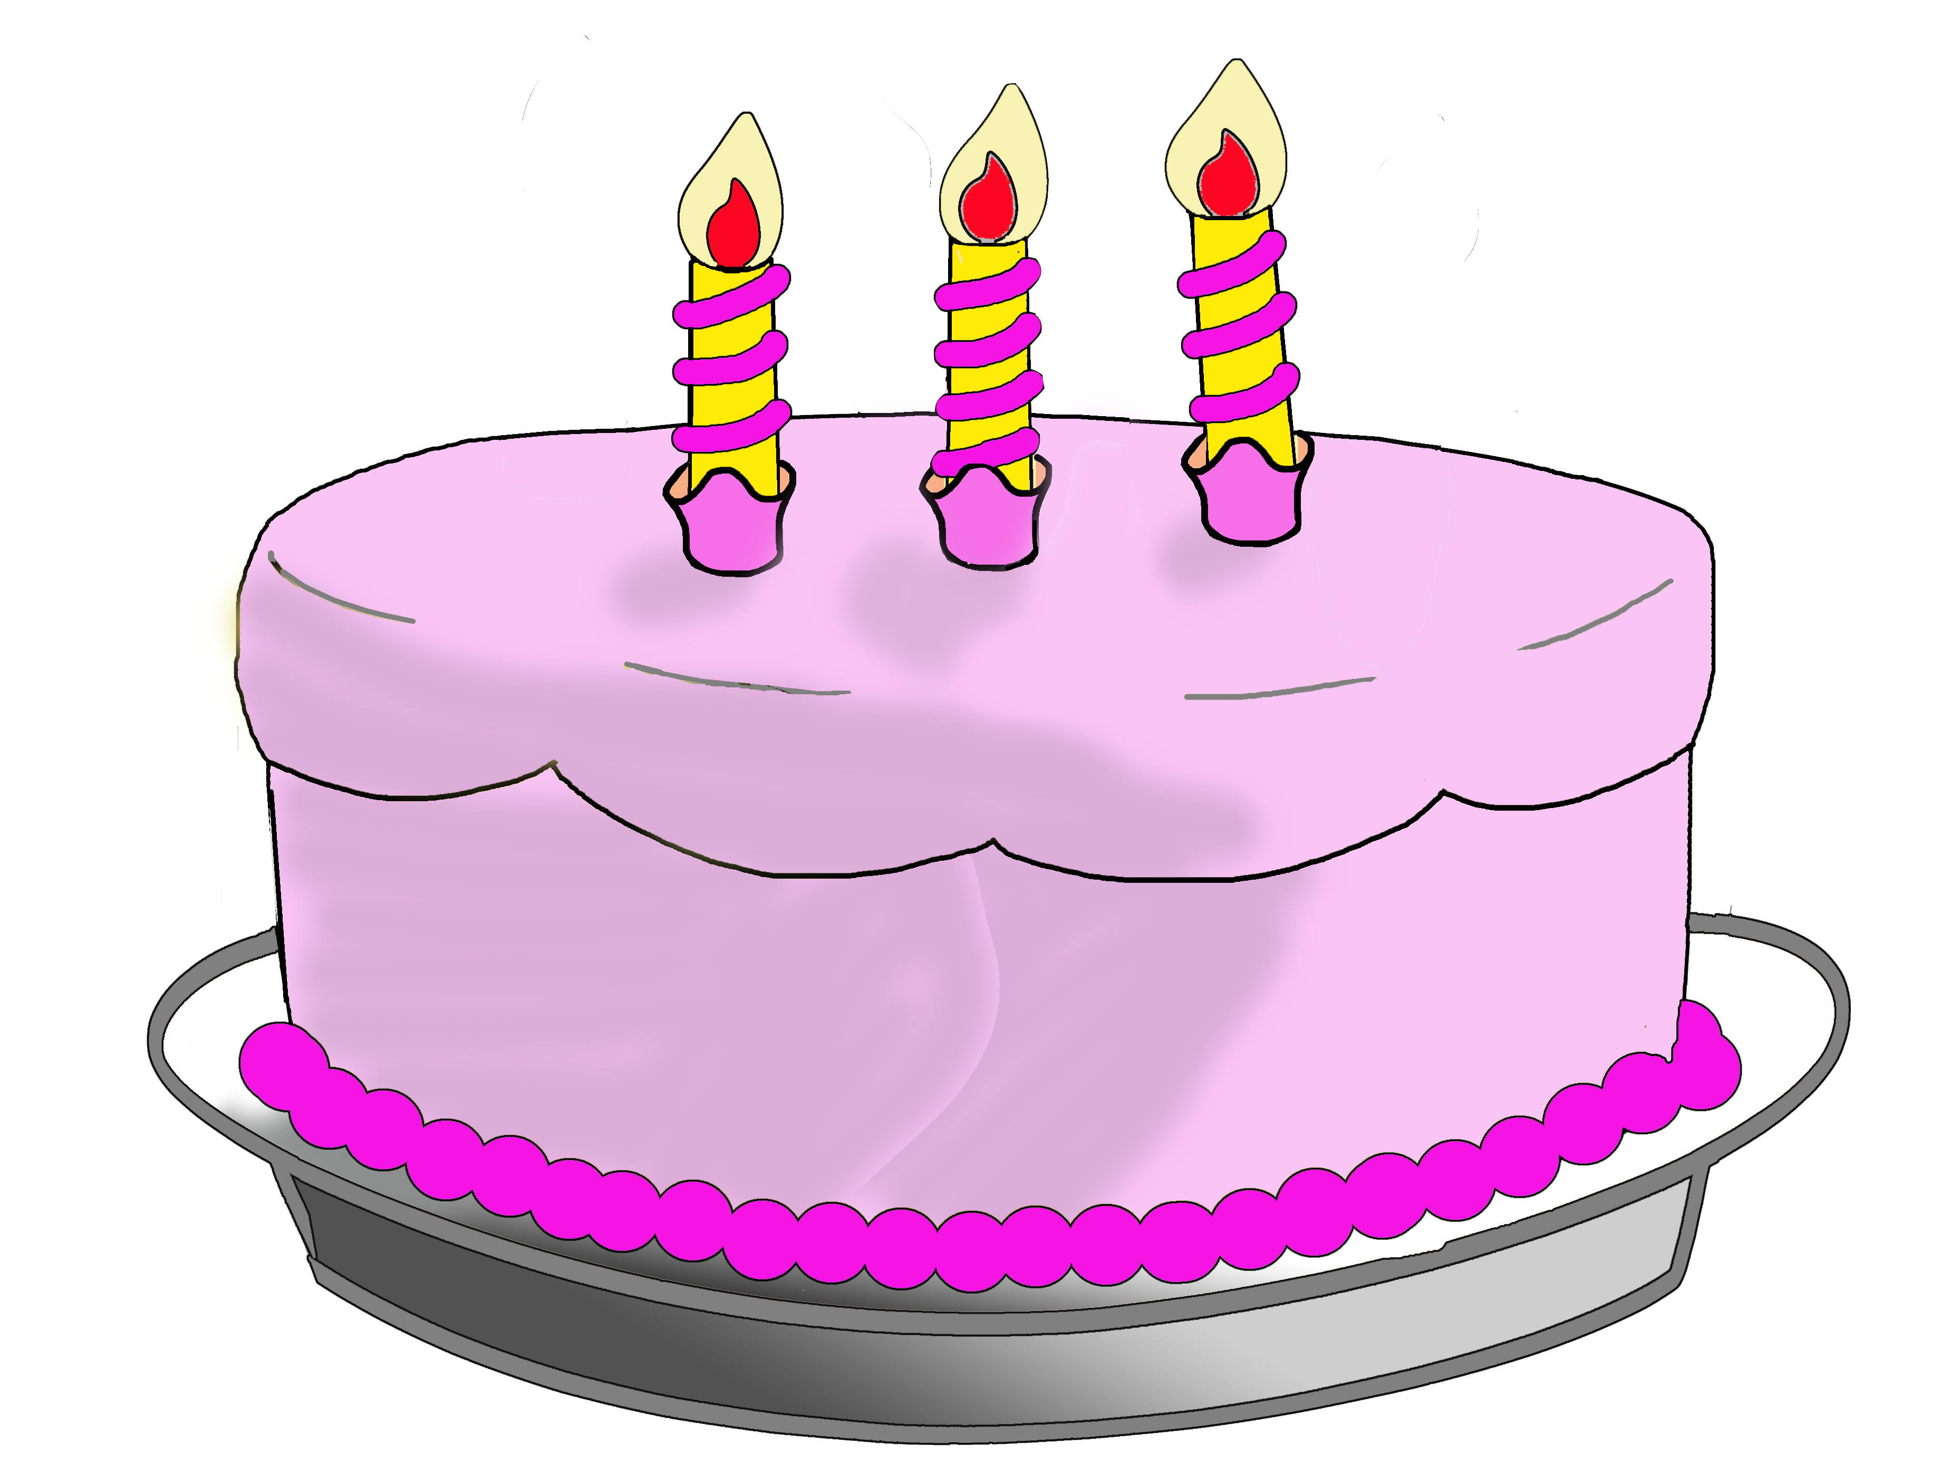
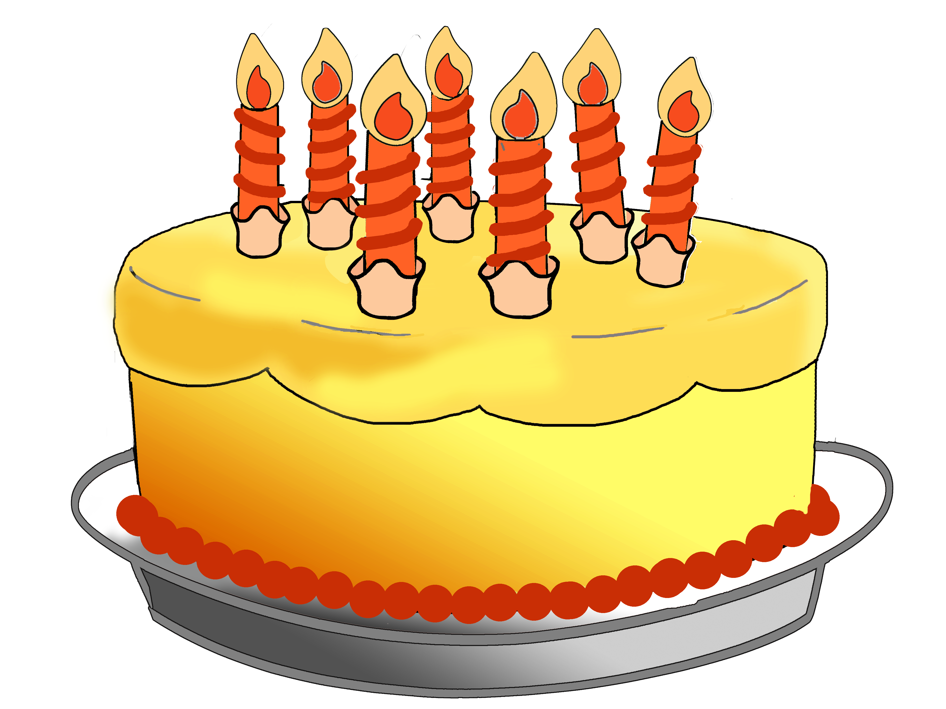
Quel âge as-tu ?
1.
2.
3.
4.
5.
6.
J’ai … ans.
Click the speaker to play, pause or rewind the audio file

Slide 7
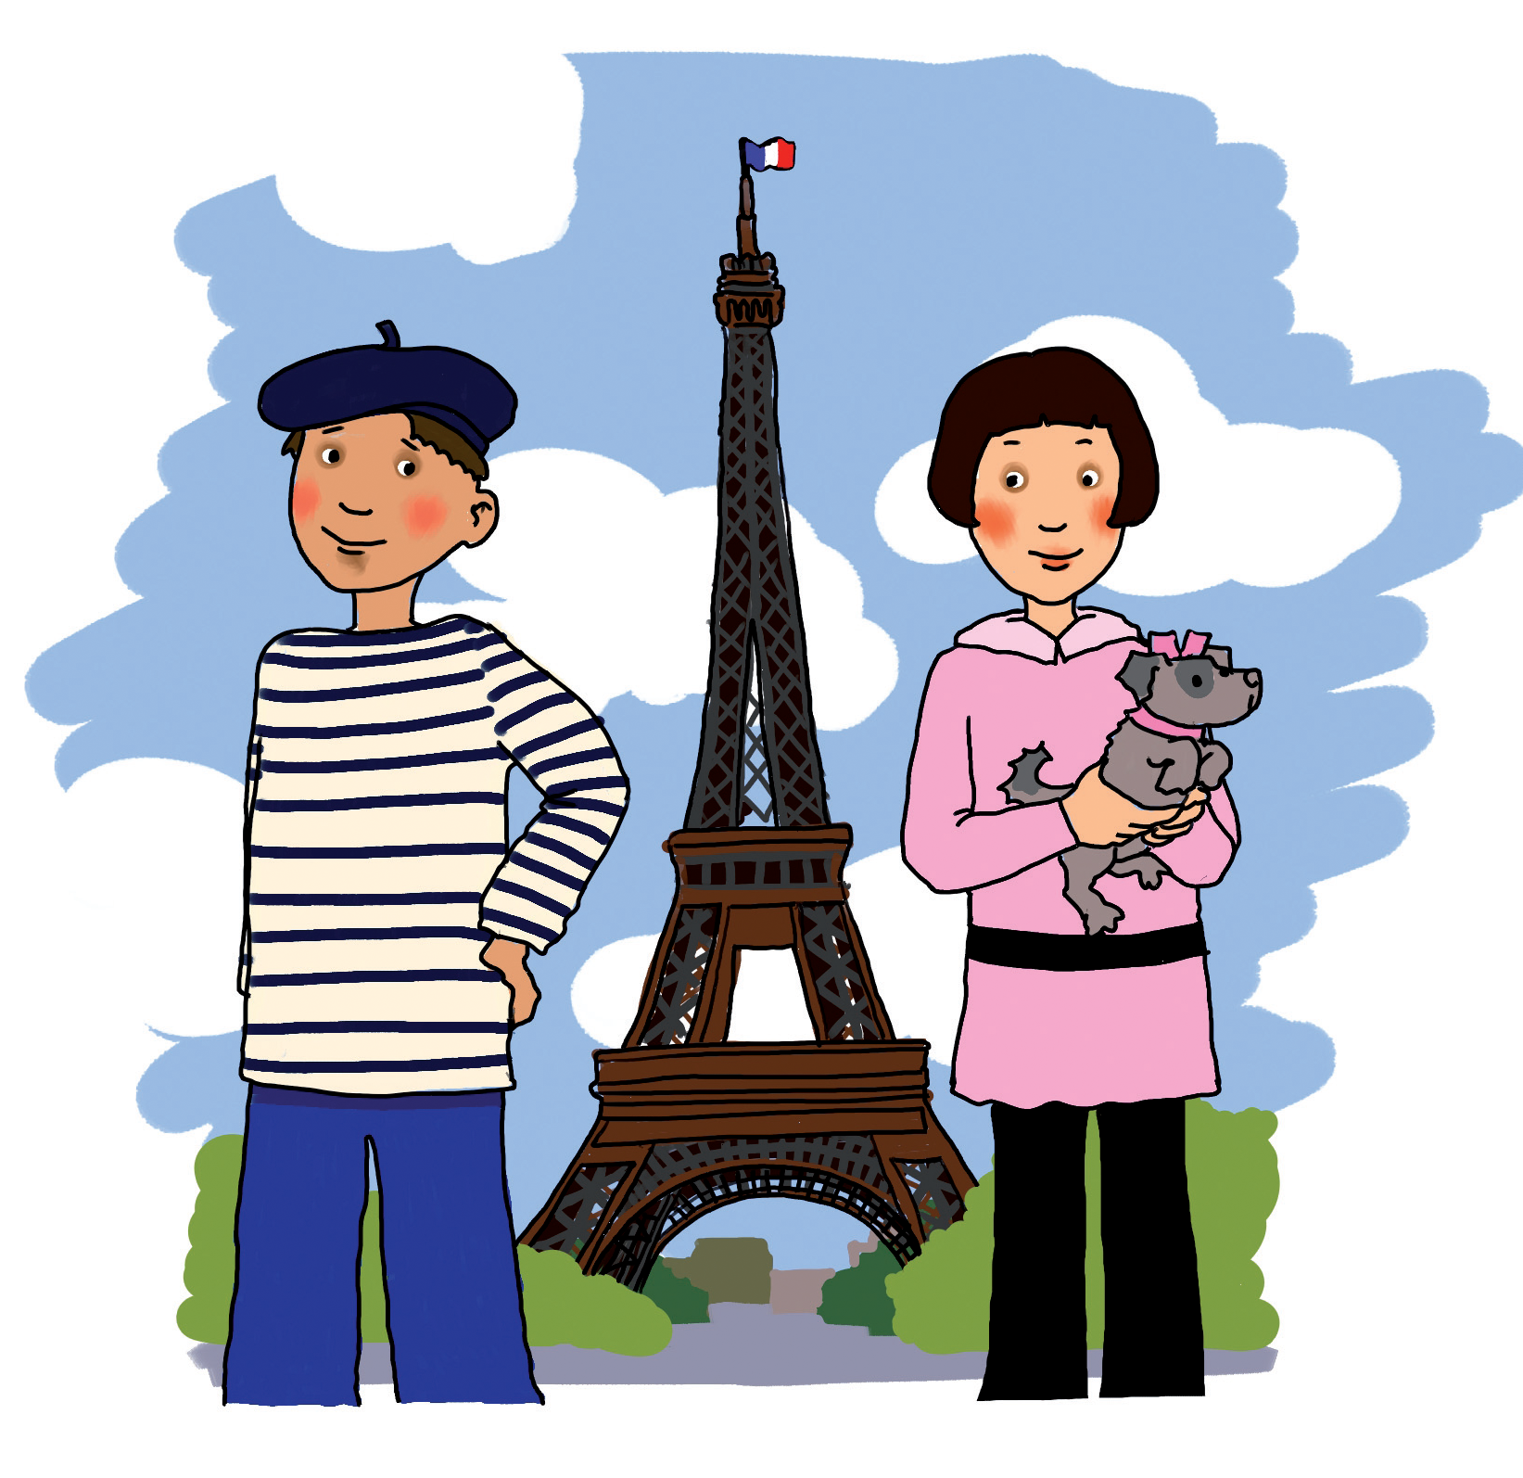
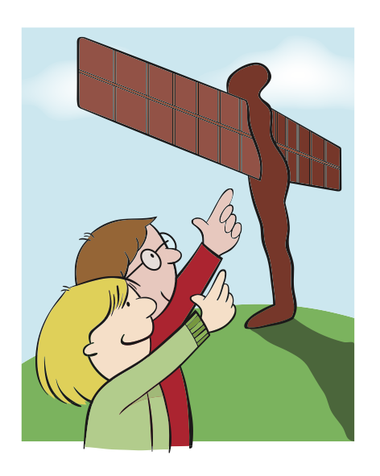
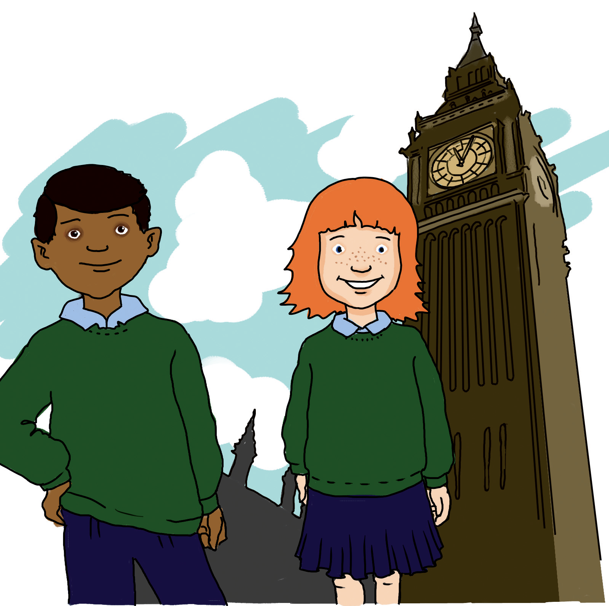
Où habites-tu ?
1.
2.
3.
J’habite à …
Click the speaker to play, pause or rewind the audio file

